Slide 1

João Paulo Oliveira Santos Especialista de TI
Persistência de dados JPA com HIBERNATE

Slide 2
Mais sobre mim
Sobre minha experiencia…
Instagram: joaoolisantos
Linkedin: https://www.linkedin.com/in/desenvolvedorjoaopaulo
Github: https://github.com/jpbaterabsb

Slide 3
Objetivo
Entender o que é o JDBC?
Entender o que é uma ORM ?
Entender o que é o JPA?
Aprender utilizar o JPA na prática.

Slide 4

[Nome do curso]
[Nome do palestrante] [Posição]
O QUE É JDBC?
[Nome da aula]

Slide 5
O que é JDBC?
Java Database Connectivity ou JDBC é um conjunto de classes e interfaces (API) escritas em Java que fazem o envio de instruções SQL para qualquer banco de dados relacional

Slide 6
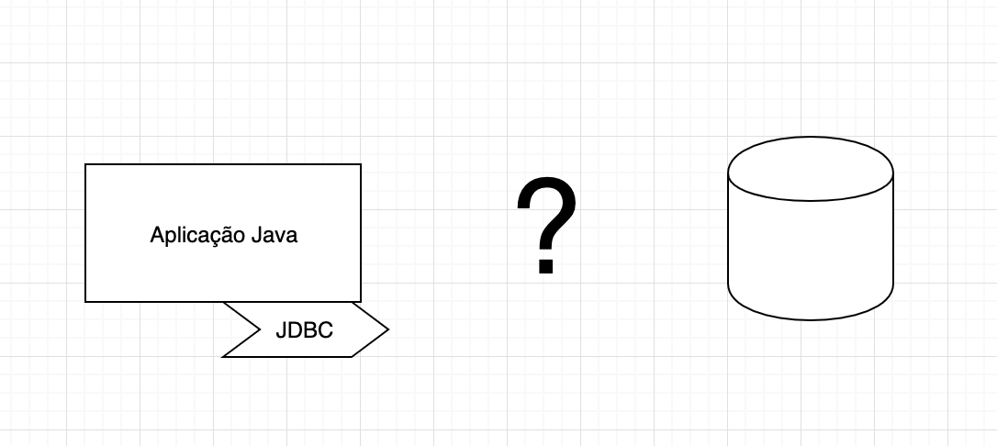
JDBC

Slide 7
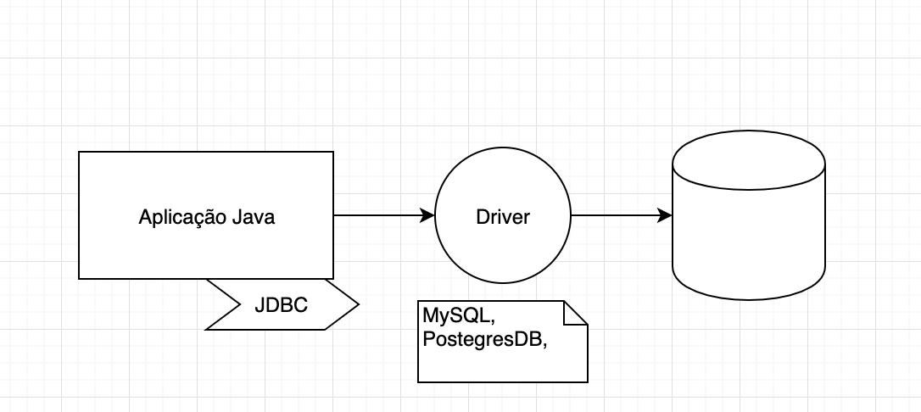
JDBC

Slide 8
[Nome do curso]
[Nome do palestrante] [Posição]
O QUE É UM ORM?
[Nome da aula]

Slide 9
O que é um ORM ?
ORM (Object Relational Mapper) é uma técnica de mapeamento objeto relacional que permite fazer uma relação dos objetos com os dados que os mesmos representam.

Slide 10
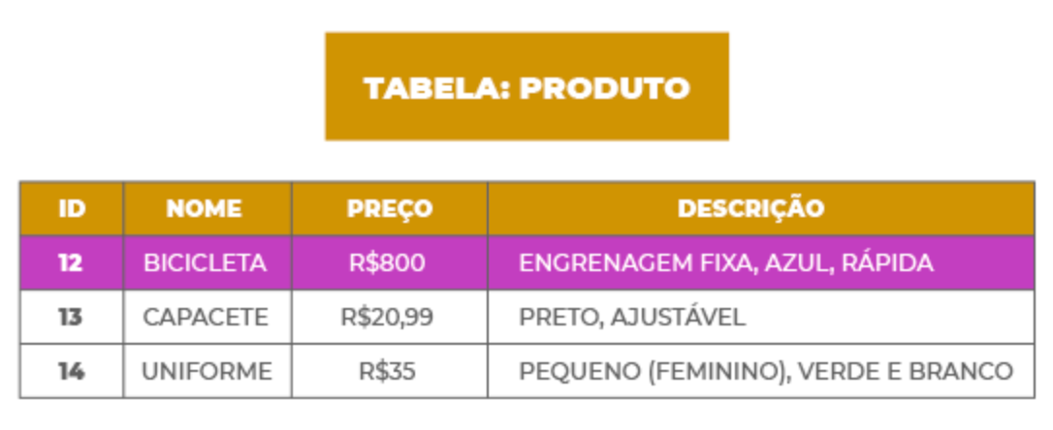
ORM

Slide 11
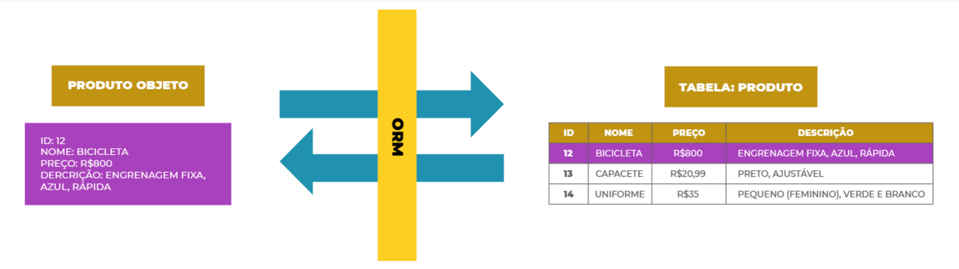
ORM

Slide 12
[Nome do curso]
[Nome do palestrante] [Posição]
O QUE É O JPA?
[Nome da aula]

Slide 13
O que é o JPA ?
Java Persistence API é uma API padrão da linguagem Java que descreve uma interface comum para frameworks de persistência de dados. A JPA define um meio de mapeamento objeto-relacional para objetos Java simples e comuns.

Slide 14
JPA e Hibernate é a mesma coisa?
Hibernate é uma tecnologia, ela foi a primeira tecnlogia de ORM para Java. Com a popularização da mesma, a Oracle (empresa que mantia o Java na época) acabou por convidar os criadores do Hibernate para construírem o JPA que é uma espeficicação, indicando como deve ser implementado qualquer framework ORM para padronizar a forma com o desenvolvedor final trabalha com eles.
Além do Hibernate um outro framework de JPA é o EclipseLink.

Slide 15
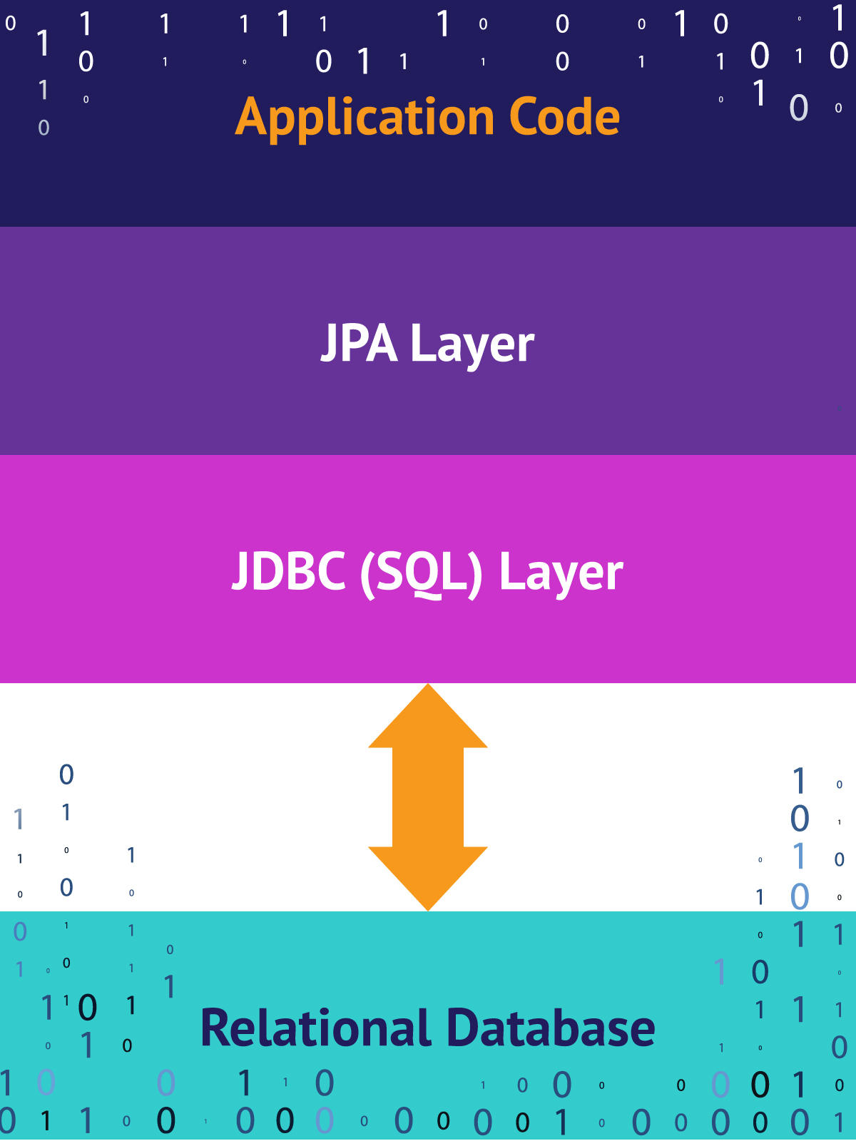
JPA

Slide 16
Por que utilizar o Hibernate?
Faz mapeamento das tabelas do banco de dados com classes.
Possui um pacote de classes uteis que facilitam o processo de interação com o Banco de dados, muitas das vezes não é necessário utilizar queries.
No caso, de uma possível migração de banco de dados, não será necessário alterar nada no código. (Caso siga de forma integra as especificações do framework)

Slide 17
Link dos repositórios
JDBC: https://github.com/jpbaterabsb/jdbc-dio
PURE-JPA: https://github.com/jpbaterabsb/jpa-dio
SPRING-JPA: https://github.com/jpbaterabsb/spring-jpa

